Slide 1

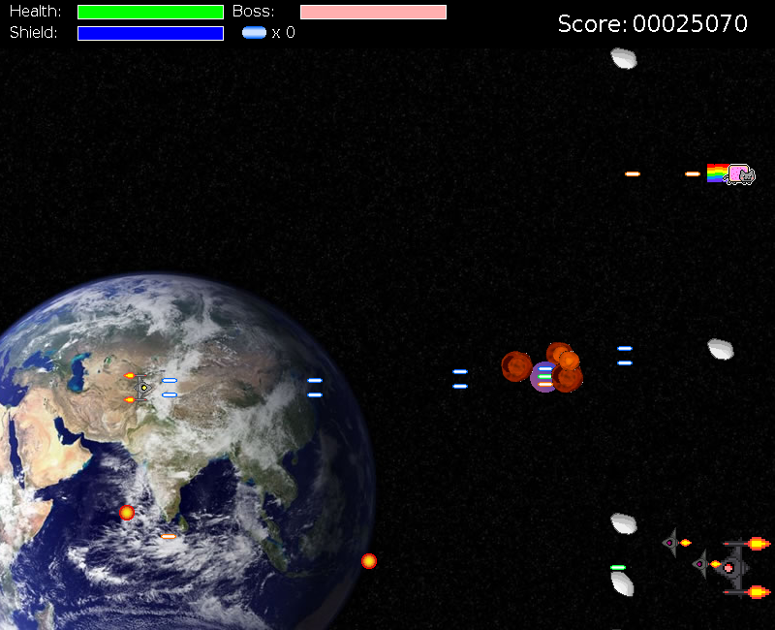








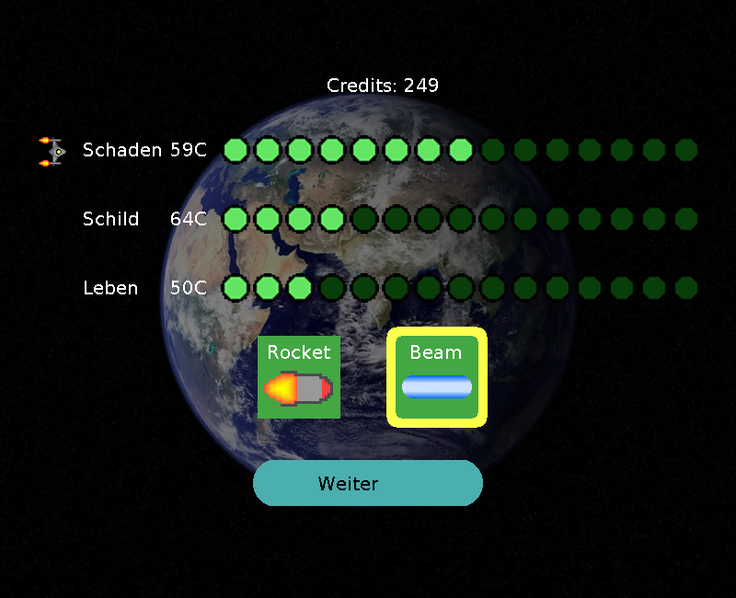
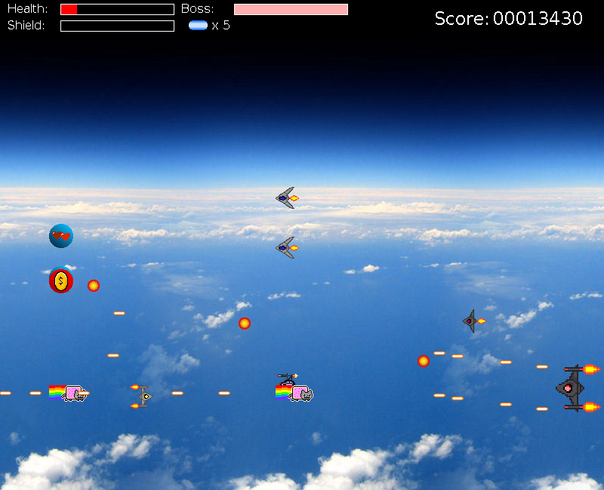

Fakultät IV – Wirtschaft und Informatik
Hochschule Hannover  Postfach 92 02 61  30441 Hannover
SpaceScooter
Das beste Spielerlebnis seit Java 8.
HYPER HYPER!
Das Spiel
- rette die Welt! - in einem Raumschiff!
Ein Singleplayerspiel für die extraordinären Spacecowboys, denen das normale Weltraumleben schon zum Halse heraushängt.
PowerUps!
Alles, was das Herz begehrt … auf einen Blick
Credits Sammle sie um dein Schiff zu verbessern
Beam Erhöht deine Beammunition
Rocket Erhöht deine Raketenmunition
OneUp Feel better, nothing happens – yet!
Life Regeneriert dein Leben
Shield Regeneriert dein Schild
Power Erhöhe deine Schusskraft!
Nuke Füge allen Gegnern Schaden zu!
Das bietet das Spiel außerdem
Aufgeräumtes Interface!
Butterweiches Scrolling! (meistens)
Absolut abwechslungsreiche Gegner!
Modernste Highscore-Speichertechnologie! (Dateien)
Lustige, bunte Powerups!
Bossfights! (pew pew pew)
Intuitive Levelsyntax zum Erweitern des Spielgeschehens!
Steine!
Upgrades aus dem Shop!
Sammle Credits und verbessere dein Schiff!
Spielgeschehen
Erstelle dein eigenes Level
- oder modde das Spiel!
Besuche uns auf GitHub! Forke das Projekt!
Bau alles nach Belieben um!
Dich erwarten höchste Codequalität und viele lustige Kommentare!
Okay, das war vielleicht übertrieben.
Aber guck doch einfach mal rein.
Projektteam:
Gigantischer Boss!
Leitung: Hellmann, Reich
Studierende: André Lubian, Jan Philipp Timme, Florian Sosch, Johannes Licht, Robert Neumann, Jannik Mogk
Dein Schiff
Abwechslungsreiche Kampfkulisse!

